Slide 1
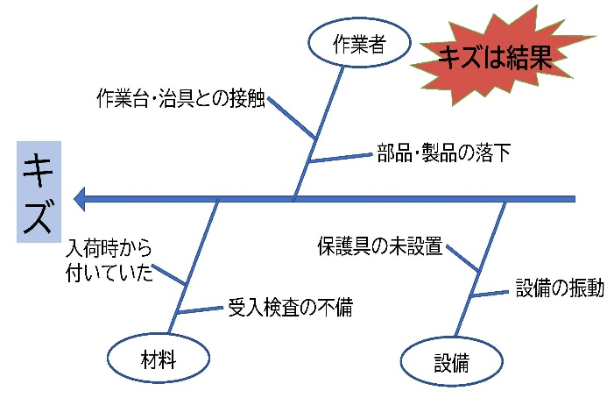
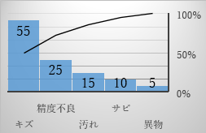
研修申込書 9/10、9/24、10/8「品質管理研修」
QC七つ道具
品質管理の定番！ の使い方をご説明します！
データ収集
データ分析
原因徹底究明
具体的対策
キズが一番多い！これから対応しよう
落下防止策で不良削減！
正解！
キズを付けないよう社員に注意
したから不良が減るはず
不良要因を全て洗い出し
主要な原因に具体的対策を！
それダメ！
講 師 クオリゲート合同会社 代表 市原 嘉之 氏
富士通(株)で「開発プロセス改善支援」「工場の品質・効率化支援」に従事。”製造業の現場改善コンサルティング“等、実績多数。
対 象 者 品質管理の基礎を学びたい製造業の方（全ての業種）
受 講 料 ６，０００円 / １名 ※賛助会員企業は、１名につき３,０００円
申込方法 E-mail または FAX 令和３年９月７日(火)まで に裏面の申込書を送付してください。
会 場 フォルテワジマ４階 小ホール（和歌山市本町二丁目1番地）
※新型コロナウイルス感染症の状況により、研修内容の変更や中止・延期となる可能性があります。
貴社名 |  | 担当者
所在地 | 〒 | 連絡先 | TEL：
 |  |  | FAX：
 |  |  | E-mail：
受講者 | 部署・役職 | 受講者 | 部署・役職
 | 氏名 |  | 氏名
受講者 | 部署・役職 | 受講者 | 部署・役職
 | 氏名 |  | 氏名
【予告】
2021年11月頃
ＤＸ研修開催in和歌山市
【申込・問合先】(公財)わかやま産業振興財団（担当：岩﨑）
TEL：073-432-5122 FAX：073-432-3314
E-mail：tk7@yarukiouendan.jp 和歌山市本町2-1 ﾌｫﾙﾃﾜｼﾞﾏ６階

